Slide 1



12.2 热力学的基本概念
一 准静态过程（理想化的过程）
准静态过程：从一个平衡态到另一平衡态所经过的每一中间状态均可近似当作平衡态的过程 .
状态变化过程进行得非常缓慢，以至于过程中的每一个中间状态都近似于平衡态。
砂子
1
活塞
2
气体

Slide 2
举例1：外界对系统做功
u
一个系统的平衡态从破坏到恢复至新的平衡态要经历一定的时间τ），这个时间就是“弛豫时间”。
例：气缸内气体从非平衡态到平衡态的过渡时间，即弛豫时间，约 10 ⁻³ 秒
实际内燃机气缸内气体经历一次压缩的时间大约是10 ⁻² 秒
热传递
通过分子间的相互作用来完成，是系统外、内分子无规则
运动之间的转换
做功
通过物体宏观位移来完成，是系统外物体的有规则 运动与
系统内分子无规则运动之间的转换

Slide 3
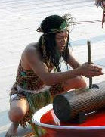
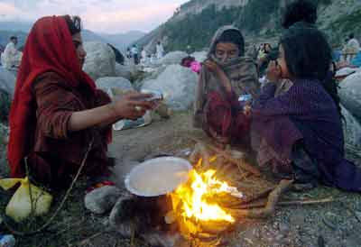
改变系统内能的两种不同方法：
钻木取火 —— 通过做功的方式将机械能转换为物体的内能。
烤火 —— 通过热量传递提高物体内能。

Slide 4

作机械功改变系统
状态的焦耳实验
作电功改变系统
状态的实验
A
V

Slide 5
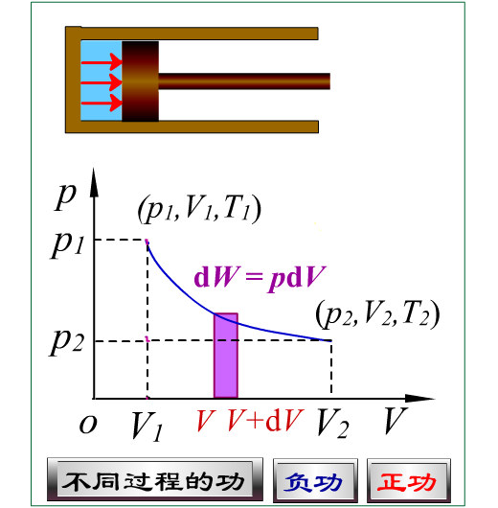

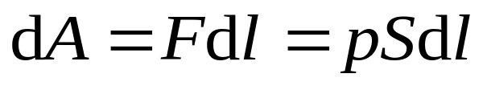
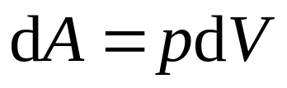
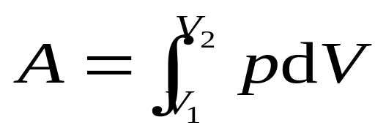
二 功（过程量）
宏观运动能量
热运动能量
dl
准静态过程功的计算
注意：作功与过程有关 .

Slide 6
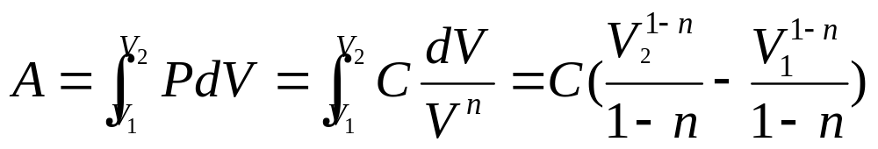
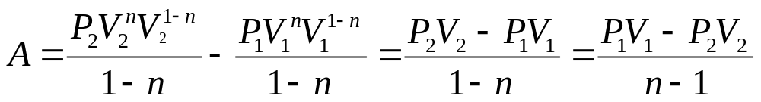

Slide 7


三 热 量（过程量）
通过传热方式传递能量的量度
四 内 能 （状态量）
A
1
A
1
*
*
*
B
*
B
2
2
理想气体内能 : 表征系统状态的单值函数 ,理想气体的内能仅是温度的函数 .

Slide 8
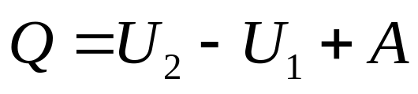



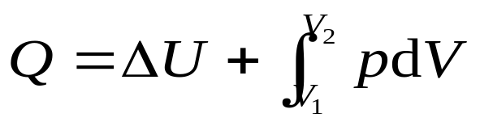
12.3 热力学第一定律
1
*
系统从外界吸收的热量,一部分使系统的内能增加, 另一部分使系统对外界做功 .
*
2
第一定律的符号规定
+
系统吸热
内能增加
系统对外界做功
系统放热
内能减少
外界对系统做功
准静态过程
微小过程

Slide 9
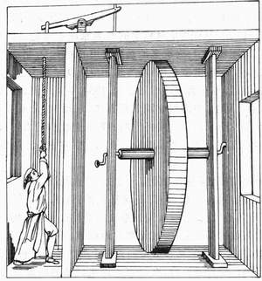
热力学第一定律反映了系统对外作功必须从外界吸收热量或者减少系统内能，即第一类永动机不可能实现.
约280年前，有位德国博士奥尔菲留斯发明了一个“永动机” —自动轮.
最后骗局被博士先生的女仆揭穿了.原来这间安放自动轮的房子里修了一个夹壁墙，只要有人在夹壁墙内牵动绳子，轮子就会转.轮子不是“永动”的，而是“人动”的.

Slide 10
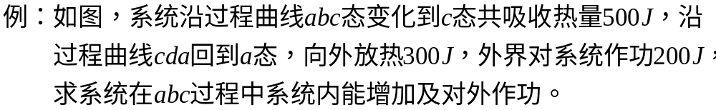



Slide 11

12.4 热力学第一定律对理想气体准静态过程的应用
计算各等值过程的热量、功和内能的理论基础
（1）
（理想气体的共性）
解决过程中能
量转换的问题
（2）
（3）
（理想气体的状态函数）
（4） 各等值过程的特性 .

Slide 12
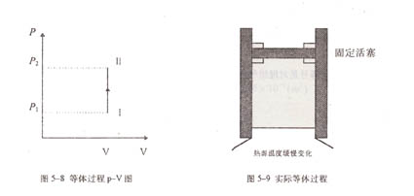
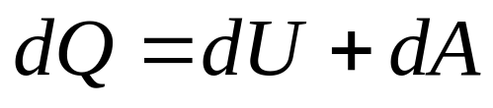
12.4.1 等体过程
V
V

Slide 13
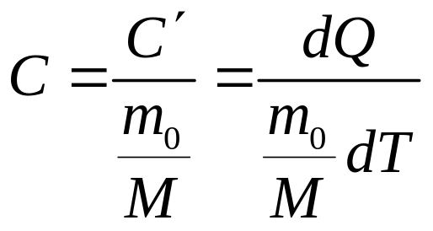
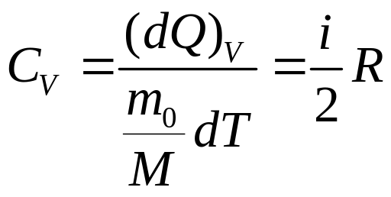
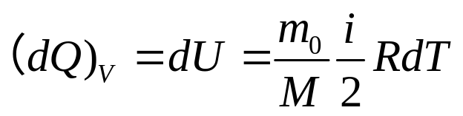

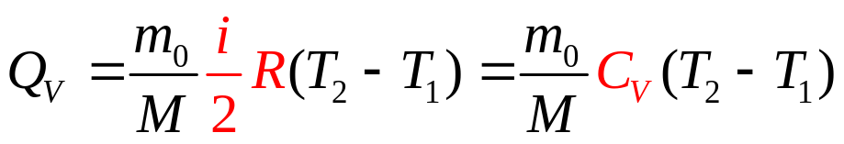
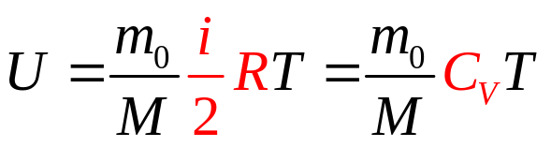

Slide 14

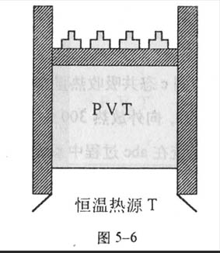


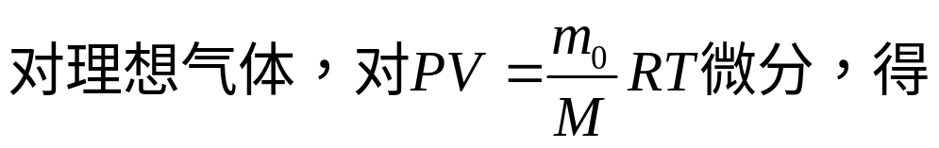
等压过程
中热量改变：
P

Slide 15



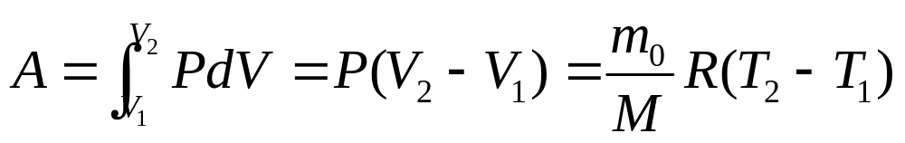

P
P

Slide 16

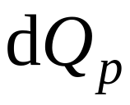

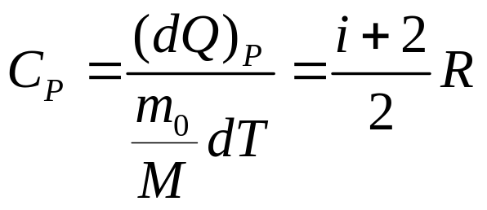
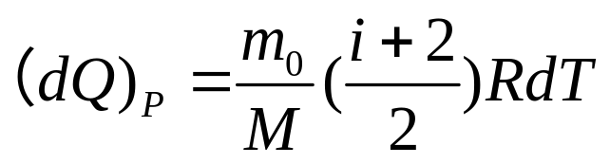
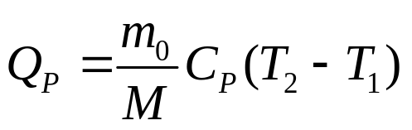

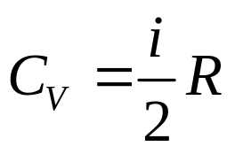
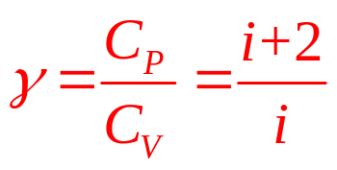

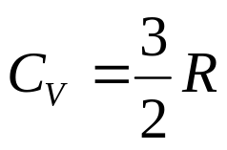
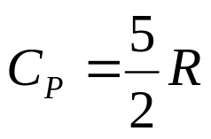
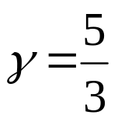
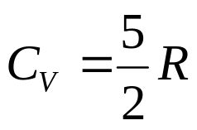
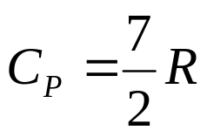
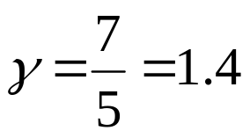
等压摩尔热容: 理想气体在等压过程中吸
收的热量 ，温度升高 ，其等压摩尔热容为

Slide 17
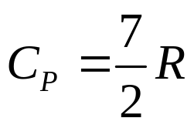
用γ值和实验比较，常温下符合很好，多原子分子气体则较差
C_{P}/R
氢气
4.5
3.5
2.5
50
270
5000
T(K)
    经典理论有缺陷，需量子理论。
    低温时，只有平动，i=3；
    常温时，转动被激发， i=3+2=5；
    高温时，振动也被激发， i=3+2+2=7。

Slide 18
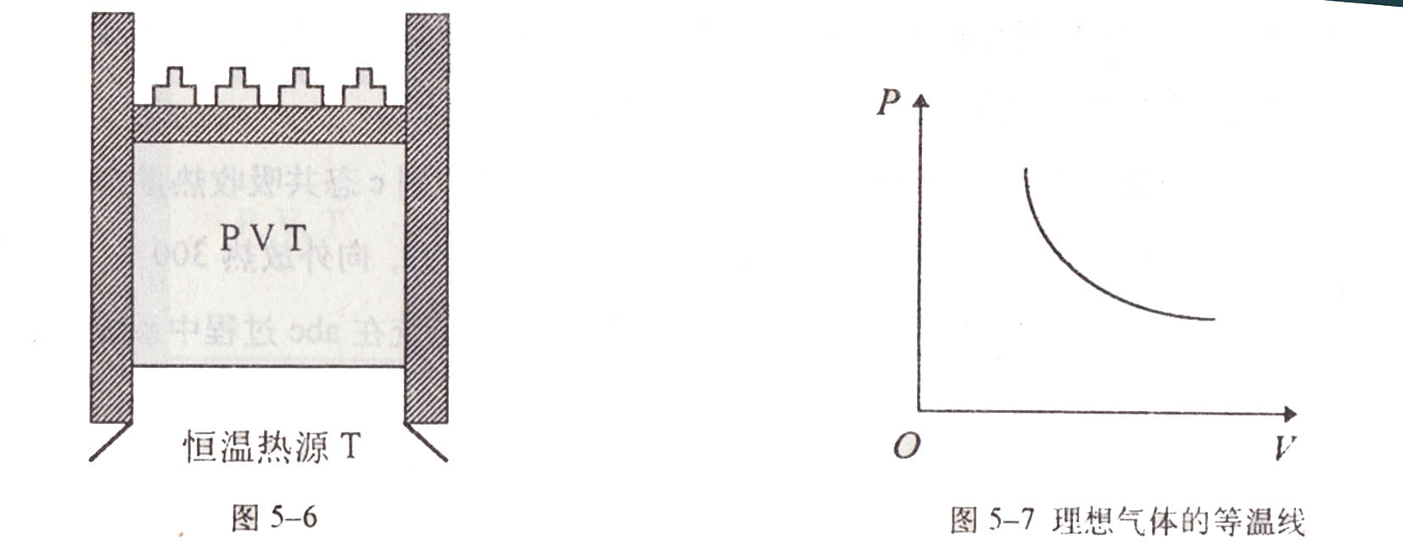








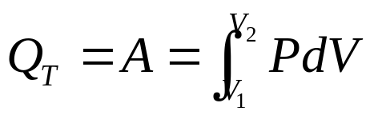
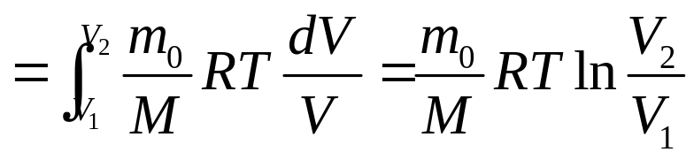

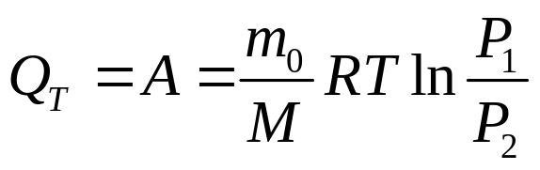
T
T

Slide 19
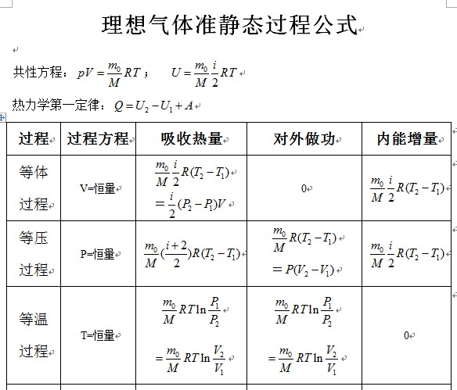

Slide 20
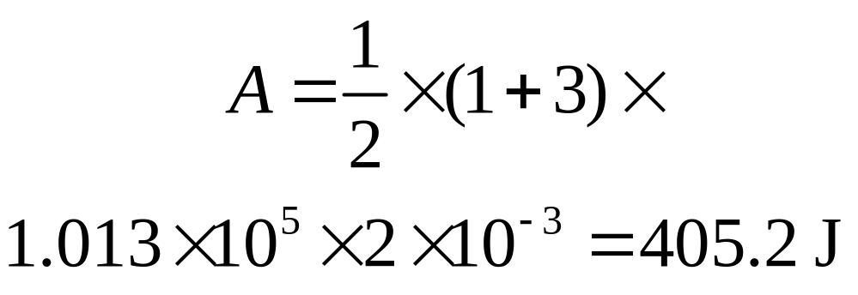
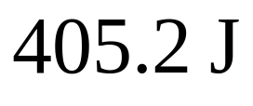
例2 一定量的理想气体，由物态a经b到达c（图中abc为一直线）。求此过程中：
（1）气体对外做的功；
（2）气体内能的增量；
p/atm
a
（3）气体吸收的热量。
3
2
b
解:
1
c
0
1
2
3
V/L

Slide 21

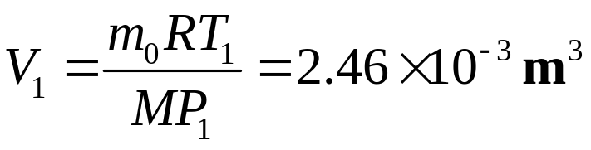

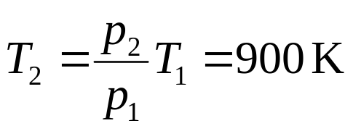

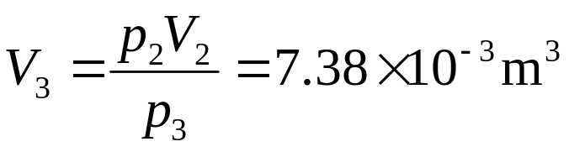
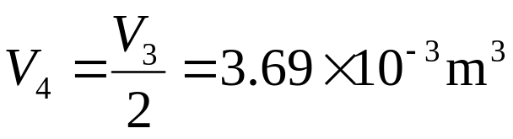
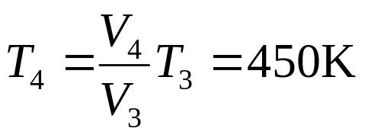

例3 质量为2.8×10⁻³ kg，压强为1atm，温度为27℃的氮气。先在体积不变的情况下使其压强增至3atm，再经等温膨胀使压强降至1atm，然后又在等压过程中将体积压缩一半。试求氮气在全部过程中的内能变化，所做的功以及吸收的热量，并画出p -V图。
解
p/atm
3
2
2
1
1
4
3
V
V₁
V₄
V₃

Slide 22

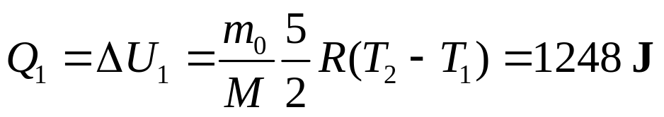

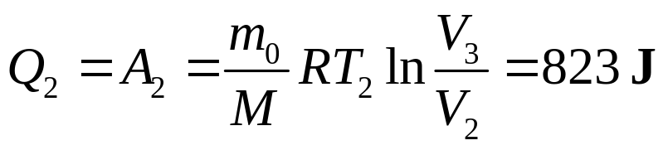

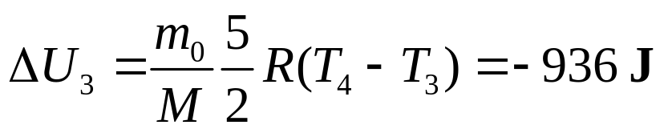



1—2 等体过程：
p/atm
3
2
2
2--3等温过程：
1
1
4
3
V
V₁
V₄
V₃
3--4等压过程：

Slide 23



















12.6 绝热过程与多方过程
12.6.1 绝热过程
1
与外界无热量交换的过程
特征
2
绝热的汽缸壁和活塞

Slide 24










绝热方程的推导
1
2
绝 热 方 程
常量
分离变量得
常量
常量

Slide 25















绝热线和等温线
绝热过程曲线的斜率
常量
常量
A
C
B
等温过程曲线的斜率
常量

Slide 26









一是找出压强随体积变化的函
数关系，按功的计算式计算。
二是求出系统内能的变化，
按热力学第一定律求解。

Slide 27















例 设有 5 mol 的氢气，最初的压强为 ，温度为 ，求在下列过程中，把氢气压缩为原体积的 1/10 需作的功: 1）等温过程，2）绝热过程 .
解 1）等温过程
2
2）氢气为双原子气体
1
常量

Slide 28







大气的垂直温度梯度（补充）
设气体的上升过程是一个准静态的绝热过程。
取微分
解得
空气分子平均摩尔质量： M = 29×10⁻³ kg. mol⁻¹；
比热容比 ：
海拔高度每升高100 m
温度降低约 1 K 。

Slide 29














非准静态绝热过程
如：绝热
自由膨胀
绝热壁
V₁中气体处于平衡态，抽去隔板，过一段时间后，V₂中气体达到新的平衡态。这是绝热自由膨胀， 没有外界帮助,过程中每个时刻都不是平衡态。(又如：爆炸……)
但不是等温过程 （状态方程可用，绝热方程不能用）

Slide 30










12.6.2 多方过程（选讲）
等压过程：n = 0
等温过程：n = 1
绝热过程：n = γ
等体过程：n = ∞
多方过程中的功：
内能增量：

Slide 31


Slide 32






12.7 循环过程
热机 ：持续地将热
量转变为功的机器 .
1698年萨维利和1705年纽可门先后发明了蒸汽机.
1765年瓦特改进了蒸气机 ，大大提高了效率 .
各种热机的效率
液体燃料火箭
柴油机
汽油机
蒸汽机

Slide 33









12.7.1 循环过程
系统经过一系列变化状态过程后，又回到原来的状态的过程叫热力学循环过程 .
特征
A
ACB 为膨胀过程：
BDA 为压缩过程：
B
净功：
结论：在任何一个循环过程中，系统所做的净功在数值上等于p –V 图上循环曲线所包围的面积。

Slide 34










正循环与循环效率（热机效率）
A
高温热源
热机
B
低温热源
热机（正循环）
设：系统吸热 Q₁ ，
系统放热
热机效率
净功

Slide 35







逆循环与致冷系数
A
高温热源
致冷机
B
低温热源
致冷机（逆循环）
致冷机致冷系数

Slide 36

冰箱循环示意图

Slide 37







例 32×10 ⁻³ kg氧气作ABCD循环过程。A→B和C → D都为等温过程，设T₁ = 300 K，T₂ = 200 K，V₂ = 2V₁。求循环效率。
解：
吸热
p
A
T₁=300K
放热
B
放热
D
吸热
T₂=200K
C
V₁
V₂
V

Slide 38


1824年，法国青年科学家卡诺（1796 — 1832）提出一种理想热机，工作物质只与两个恒定热源（一个高温热源，一个低温热源）交换热量。整个循环过程是由两个绝热过程和两个等温过程构成，这样的循环过程称为卡诺循环。

Slide 39













12.7.2 卡诺循环
1824 年法国的年青工程师卡诺提出一个工作在两热源之间的理想循环—卡诺循环. 给出了热机效率的理论极限值; 他还提出了著名的卡诺定理.
卡诺循环是由两个准静态等温过程和两个准静态绝热过程组成 .
高温热源
1
2
A
卡诺热机
4
3
低温热源

Slide 40




理想气体卡诺循环热机效率的计算
1
卡诺循环
1 — 2 等温膨胀
2 — 3 绝热膨胀
3 — 4 等温压缩
4 — 1 绝热压缩
2
A
4
3
1 — 2 等温膨胀吸热

Slide 41



1 — 2 等温膨胀吸热
1
3 — 4 等温压缩放热
2
A
4
3
2 — 3 绝热过程
4 — 1 绝热过程

Slide 42


1
卡诺热机效率
2
A
4
3
卡诺热机效率与工作物质无关，只与两个热源的温度有关，两热源的温差越大，则卡诺循环的效率越高 .

Slide 43




卡诺致冷机（卡诺逆循环）
高温热源
1
2
卡诺致冷机
A
4
3
低温热源
卡诺致冷机致冷系数

Slide 44






例1. 一定量的理想气体，分别经历 a b c、d e f 过程。
这两过程是吸热还是放热？
等温
绝热
abc：
（+）
（0）（+）
df_{绝热}
（0） （-）（+）
=
^
def：
（-）
（-） （+）

Slide 45







例 计算奥托机的循环效率。c → d, e → b为等体过程； b → c，d → e为绝热过程。
p
解：
吸热
d
放热
c
e
a
b
O
V₀
V
V

Slide 46












例 一台电冰箱放在室温为 的房间里 ，冰箱储藏柜中的温度维持在 . 现每天有 的热量自房间传入冰箱内 , 若要维持冰箱内温度不变 , 外界每天需作多少功 , 其功率为多少? 设在 至 之间运转的致冷机 ( 冰箱 ) 的致冷系数, 是卡诺致冷机致冷系数的 55% .
解
由致冷机致冷系数得
房间传入冰箱的热量
热平衡时

Slide 47










气体的迁移现象（选讲）
在许多实际问题中，气体常处于非平衡状态，气体内各部分的温度或压强不相等，或各气体层之间有相对运动等，这时气体内将有能量、质量或动量从一部分向另一部分定向迁移，这就是非平衡态下气体的迁移现象.
粘滞现象
气体中各层间有相对运动时, 各层气体流动速度不同, 气体层间存在粘滞力的相互作用.
气体层间的粘滞力
为粘度（粘性系数）
结论：粘滞现象的微观本质是
分子动量的定向迁移。
A
B

Slide 48











二 热传导现象
设气体各气层间无相对运动 , 且各处气体分子数密度均相同, 但气体内由于存在温度差而产生热量从温度高的区域向温度低的区域传递的现象叫作热传导
*
*
A
B
称为热导率
热传导现象的微观本质是分子热运动能量的定向迁移。
三 扩散现象
*
*
A
B
为扩散系数
气体扩散现象的微观本质是质量的定向迁移。

Slide 49



四 三种迁移系数
粘度（粘性系数）
热导率
扩散系数

